Slide 1


МЕТОДИЧЕСКИЙ БАТЛ
ПЕДАГОГИЧЕСКИЙ ДУЭТ
Муниципальный методический игровой проект
для педагогов и их наставников
дошкольных образовательных учреждений г.Орска

Slide 2

5 этап Методического батла
Образовательная область
«Познавательное развитие»

Slide 3
Задачи познавательного развития дошкольников по ФГОС ДО
- предполагает развитие интересов детей, любознательности и познавательной мотивации;
- формирование познавательных действий, становление сознания;
- развитие воображения и творческой активности;
- формирование первичных представлений о себе, других людях, объектах окружающего мира,
- о свойствах и отношениях объектов окружающего мира, их форме, цвете, размере, материале, звучании, ритме, темпе, количестве, числе, части и целом, пространстве и времени, движении и покое, причинах и следствиях и др.,
- о малой Родине и Отечестве, представлений о социокультурных ценностях нашего народа, об отечественных традициях и праздниках,
- о планете Земля как общем доме людей, об особенностях ее природы, многообразии стран и народов мира.

Slide 4
Познавательное развитие
Формирование элементарных
математических представлений.
Развитие познавательно-исследовательской деятельности.
Ознакомление с предметным окружением.
Ознакомление с социальным миром.
Ознакомление с миром природы.

Slide 5
1 блок. Теоретический
1. Познавательное развитие дошкольника
включает в себя:
А) ФЭМП, Развитие познавательно-исследовательской деятельности, Ознакомление с окружающим миром, Ознакомление с социальным миром, Ознакомление с миром природы.
Б) ФЭМП, Развитие познавательно-исследовательской деятельности, Ознакомление с социальным миром, Ознакомление с миром природы.
В) ФЭМП, Развитие познавательно-исследовательской деятельности, Ознакомление с социальным миром, Ознакомление с миром природы, Речевое развитие.

Slide 6
2. Расставьте стадии познавательного развития в порядке их формирования у детей дошкольного возраста.
А) Любопытство, развитие познавательного интереса, любознательность, развитие познавательной активности.
Б) Любопытство, любознательность, развитие познавательной активности, развитие познавательного интереса.
В) Любопытство, любознательность, развитие познавательного интереса, развитие познавательной активности.

Slide 7
3. Какой термин соответствует определению:
Это стремление ребенка познавать новое, выяснять непонятное о качествах, свойствах предметов, явлений действительности, и желании вникнуть в их сущность, найти между ними связи и отношения. Это очень хорошо видно, по многочисленным вопросам, которые задают дети по изучаемой теме.
А) Познавательный интерес.
Б) Познавательное развитие.
В) Познавательное действие.

Slide 8
4. Это направление познавательного развития о том, что человек – часть природы и что он должен беречь, охранять и защищать ее, а также навыков культуры поведения в природе.
А) знакомство с социальным миром.
Б) знакомство с миром природы и формирование экологического сознания.
В) развитие элементарных математических представлений.

Slide 9
5.Основной целью математического развития дошкольника является:
  А) научить считать в пределах 20;
  Б) научить измерять, решать задачи;
  В) подготовка к школе;
  Г) развитие способности видеть, открывать в окружающем мире свойства, отношения, зависимостии.

Slide 10
6. Какой принцип Я.А. Коменский называл "золотым правилом" дидактики, согласно которому в обучении необходимо использовать все органы чувств человека.
  А) Сознательность и активность.
  Б) Наглядность.
  В) Систематичность и последовательность.
  Г) Постоянная повторяемость.
  Д) Научность.
  Е) Доступность.
  Ж) Связь с жизнью.

Slide 11
7. Из скольких разделов по ФЭМП состоит программа каждой возрастной группы?
  А) 2
  Б) 3
  В) 4
  Г) 5

Slide 12
8. Выделите название и автора технологии математического развития дошкольников, позволяющей научить детей решать довольно сложные логические задачи, выкладывая кодовые карточки в определённой правилами последовательности:
  А) Стосчет Зайцева;
  Б) Палочки Кюизенера;
  В) Блоки Дьенеша;
  Г) Круги Эйлера-Венна.

Slide 13
9. В какой возрастной группе предусмотрено установление количественных отношений: больше, меньше, поровну с помощью наглядной модели из двух групп фишек, расположенных по принципу взаимно однозначного соответствия:
  А) в младшей группе;
  Б) в средней группе;
  В) в старшей группе;
  Г) в подготовительной к школе группе.

Slide 14
10.Каковы современные подходы к воспитанию основ экологической культуры?
  А) формирование системы экологических знаний;
  Б) воспитание любви к природе;
  В) формирование трудовых умений;
  Г) развитие эмоционально-ценностного отношения к природе.

Slide 15
  11. Выберите наиболее полный ответ:
  А) обучение – это процесс передачи знаний, умений и навыков.
  Б) обучение – это способ приобретения познавательной информации.
  В) обучение – это процесс взаимодействия педагога с детьми с целью приобретения знаний, умений, навыков, способов познавательной деятельности.

Slide 16
12. Познавательная активность ребенка - дошкольника проявляется в
  А) сосредоточенности внимания на объекте;
  Б) частоте и характере вопросов;
  В) познавательном интересе, любознательности;
  Г) исследовательском поведении.

Slide 17
13. Без чего невозможно познавательное развитие дошкольников?
    А) Без эксперимента.
    Б) Без сомнения.
    В) Без умений.

Slide 18
14.Какое главное условие работы с дошкольниками по познавательному развитию?
А) использование приемов в обучении, которые помогают в становлении у детей таких черт, как воображение, любознательность и развитие речи, пополнение словарного запаса, формирование мышления и памяти.
Б) ориентироваться на их возможности и развивать деятельность, направленную на изучение мира и окружающего пространства.
В) личная вовлеченность детей в исследование и разную деятельность;
Г) применение различных дидактических заданий и игр;

Slide 19

2 конкурс
МАТЕМАТИЧЕСКИЙ

Slide 20

1

Slide 21

2

Slide 22
3
ЧА
ДА

Slide 23

4

Slide 24

5

Slide 25

6

Slide 26

3 конкурс
ЧЕТВЁРТЫЙ ЛИШНИЙ

Slide 27
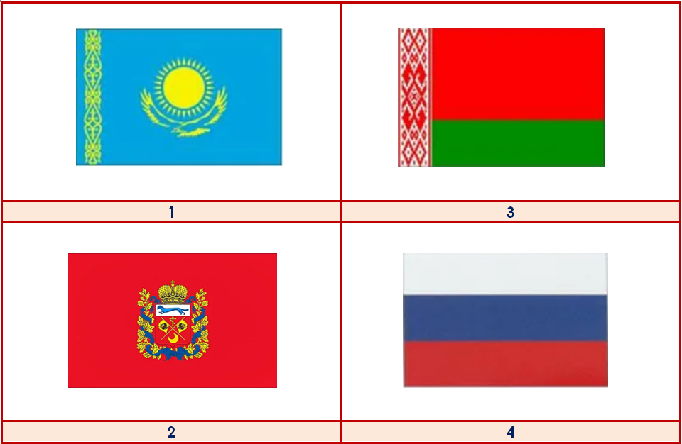
1

Slide 28
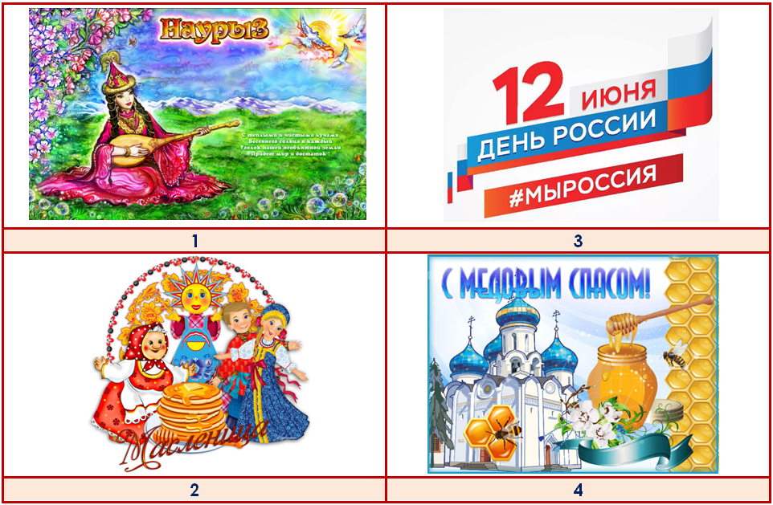
2

Slide 29
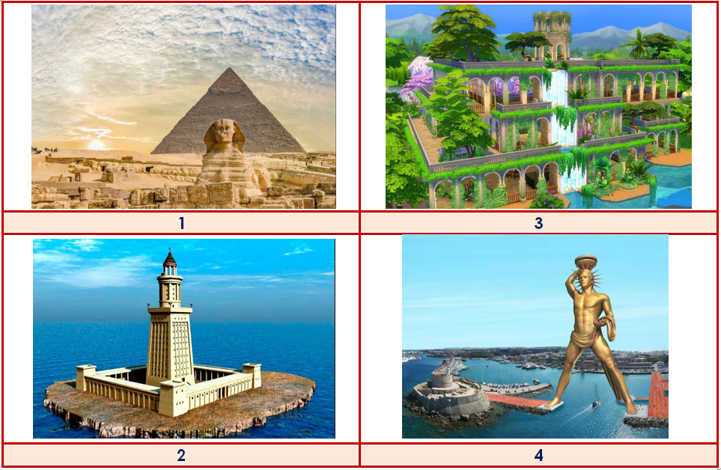
3

Slide 30
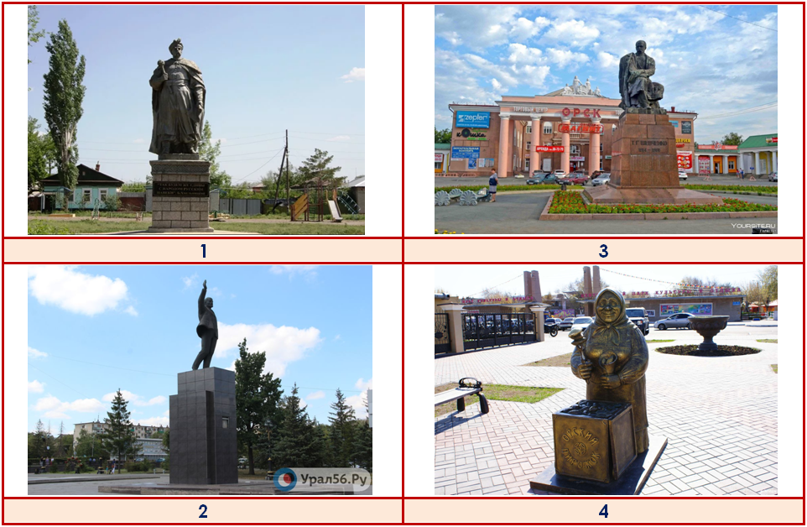
4

Slide 31
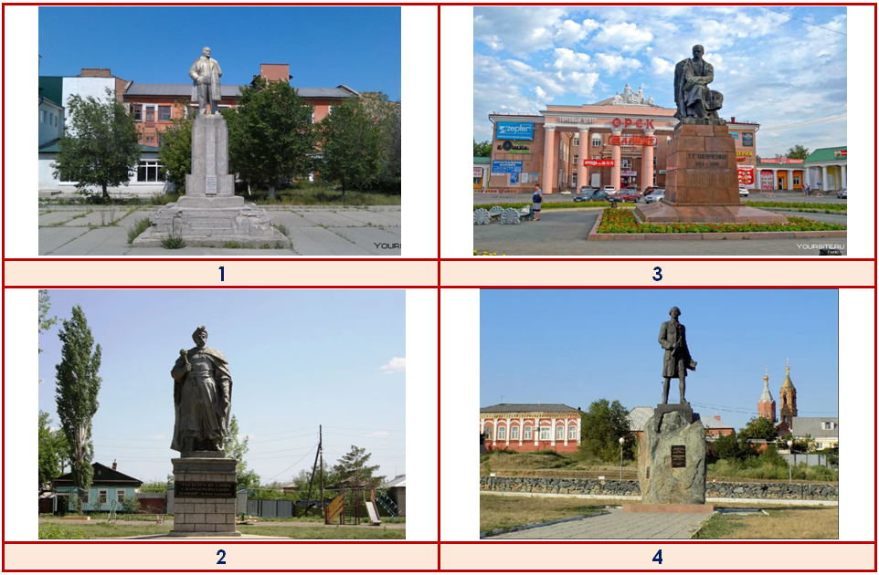
5

Slide 32
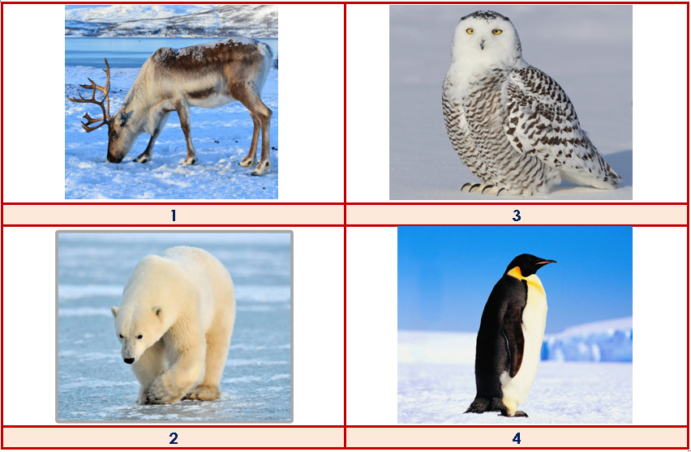
6

Slide 33
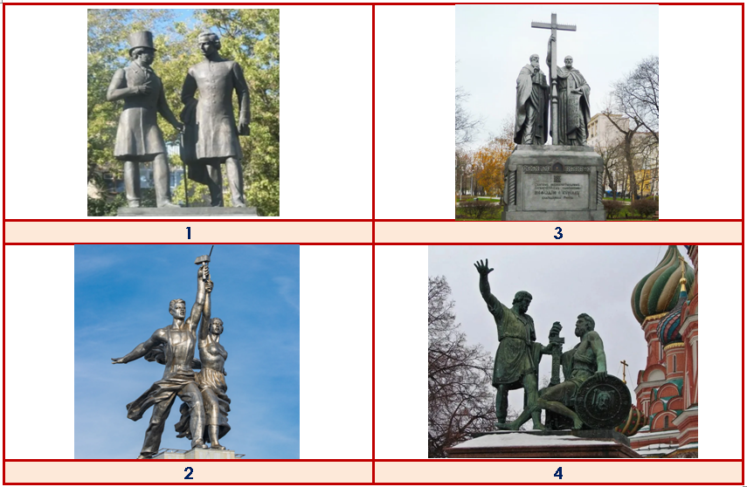
7

Slide 34
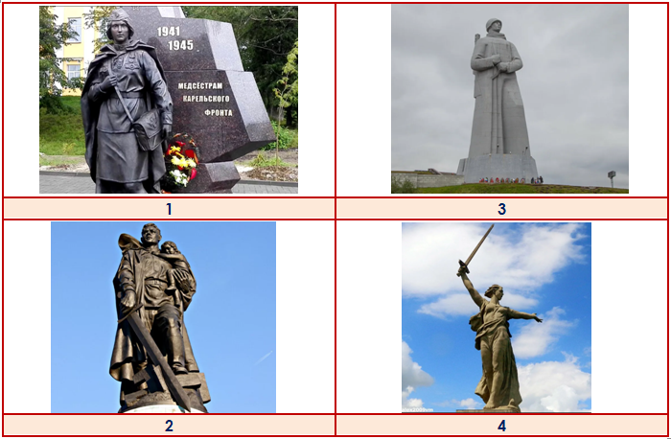
8

Slide 35
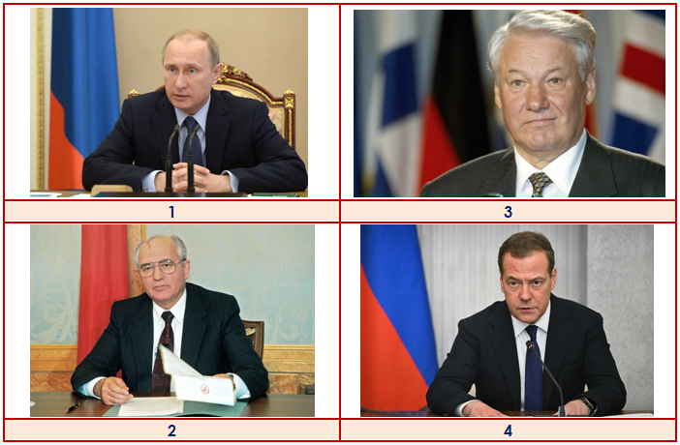
9

Slide 36
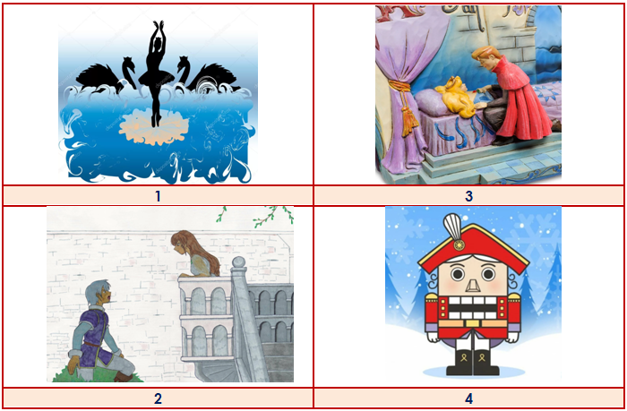
10

Slide 37
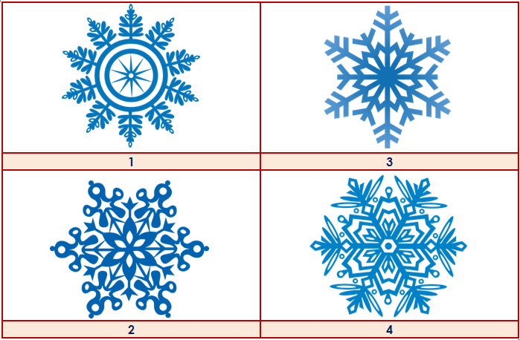
11

Slide 38
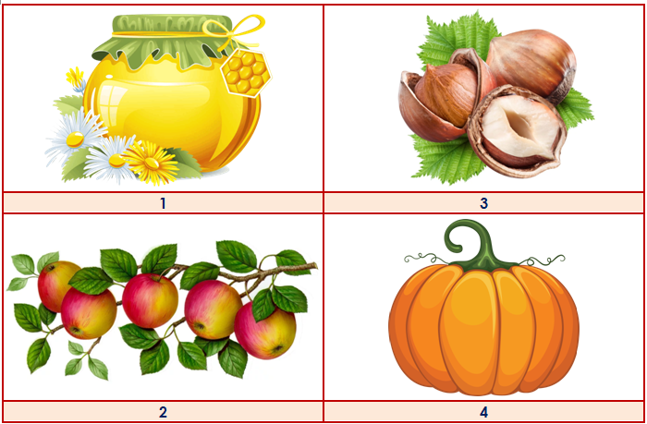
12

Slide 39

4 конкурс
Самый, самый

Slide 40
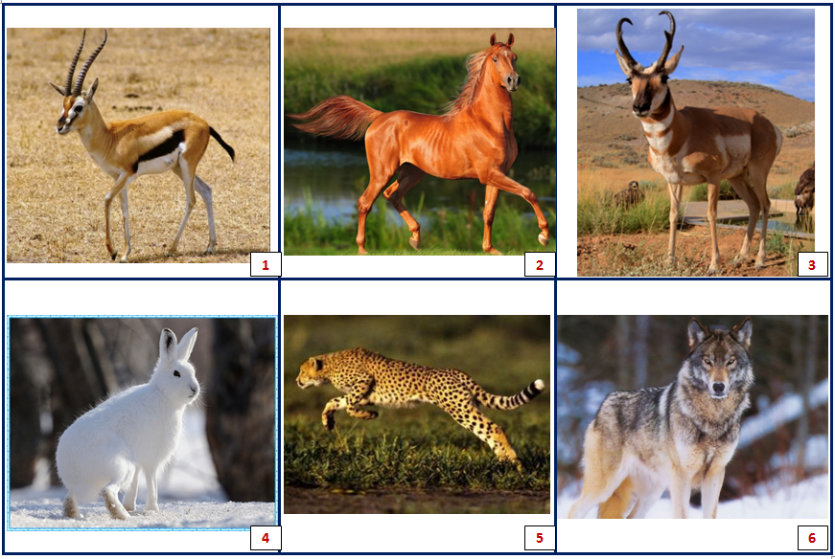
Самое быстрое животное
Самое быстрое животное
Какое самое быстрое животное-рекордсмен? Гепард способен с места развить скорость 65 км/ч всего за две секунды и на короткой дистанции достичь скорости 130 км/ч. Он нагоняет жертву одним прыжком и мгновенно убивает точным укусом в шею. После трапезы зверь покидает тушу, так как не способен защитить её от других хищников.
Гепард – гибкое, стройное животное. Эти грациозные кошки не пугливы, не склонны к агрессии по отношению к человеку и часто напоминают своим поведением собак. Известны случаи приручения гепардов. Между собой пятнистые спринтеры общаются с помощью негромкого тявканья и мягкого чириканья, напоминающего птичье.

Slide 41
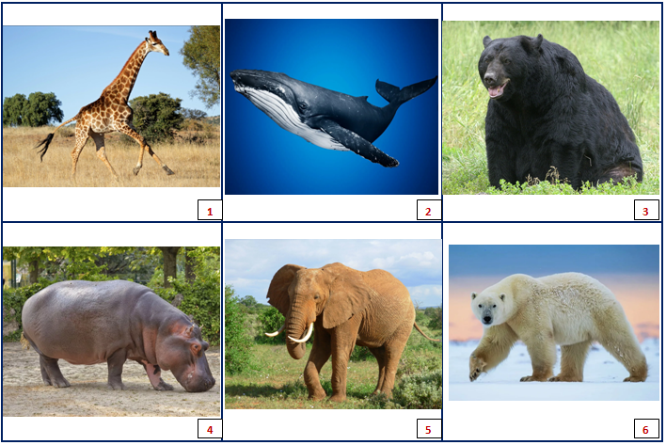
Самое большое и тяжёлое животное

Slide 42
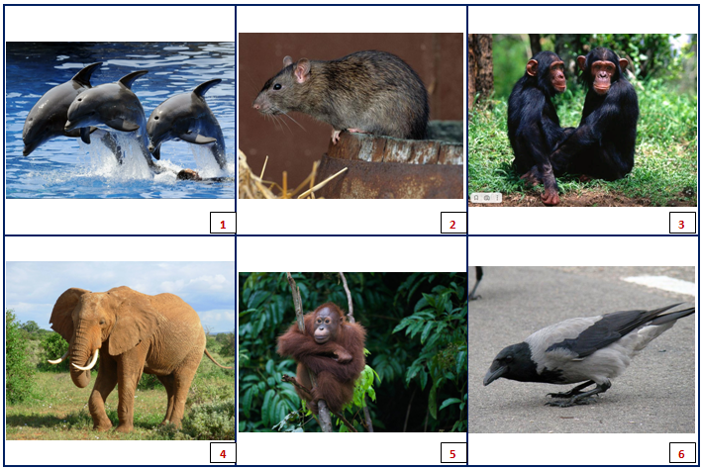
Самое умное животное

Slide 43
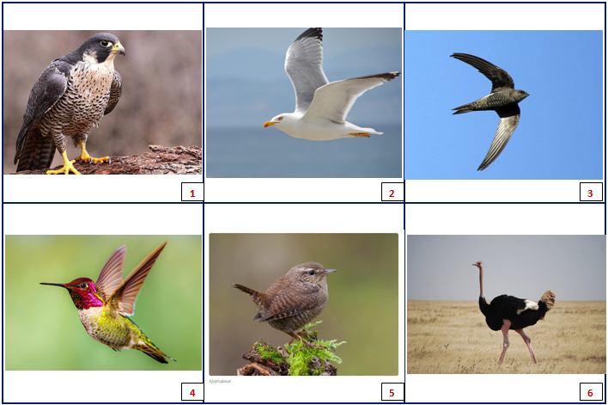
Самая большая скорость в полёте

Slide 44
Самое большое сухопутное животное

Slide 45
Самая маленькая птица

Slide 46
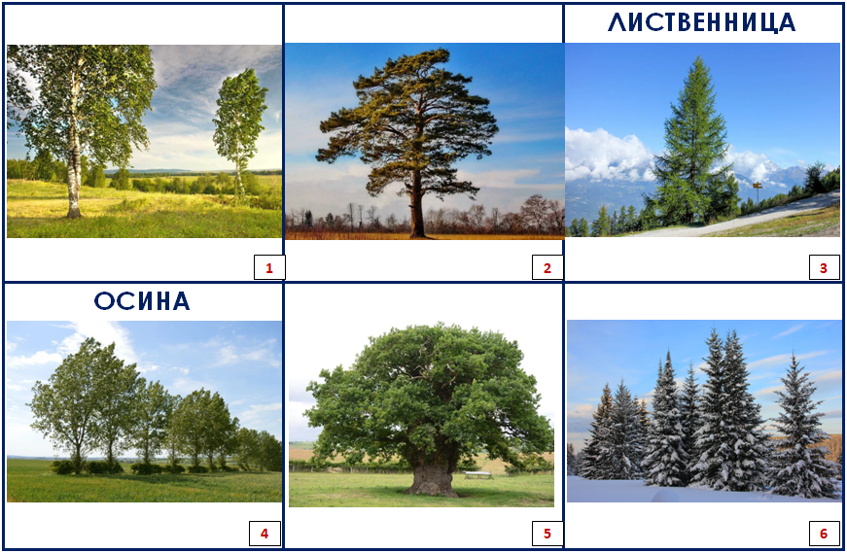
Самое многочисленное дерево России

Slide 47
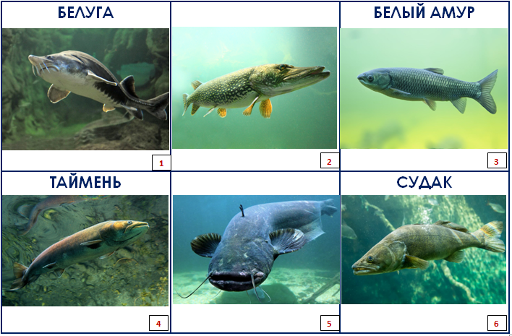
Самая крупная речная рыба России

Slide 48
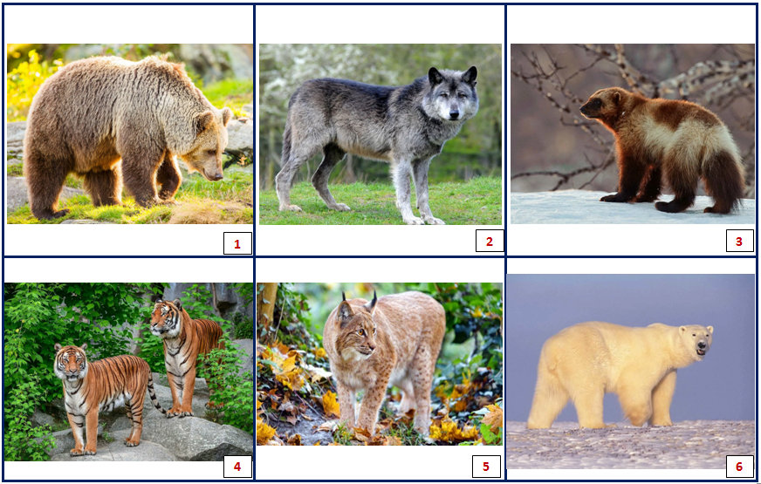
Самые опасные хищники России

Slide 49
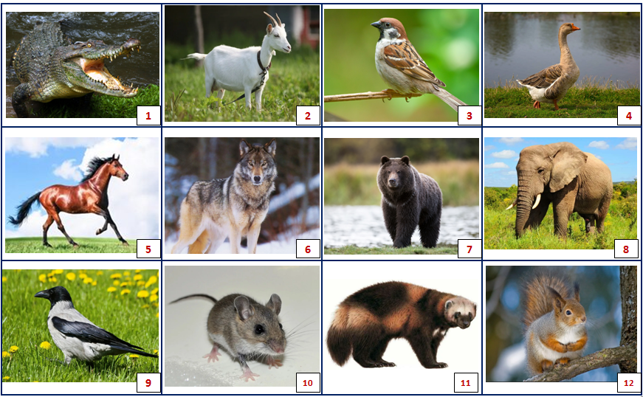

Slide 50
Стреляный ………….

Slide 51
Беден как церковная ………….

Slide 52
Драть как Сидорову ………….

Slide 53
…………. слёзы

Slide 54
Как с …………. вода

Slide 55
Голодный как ………….

Slide 56
Крутиться как …………. в колесе

Slide 57
…………. на переправе не меняют

Slide 58

5 конкурс
НАДО ПОДУМАТЬ!

Slide 59
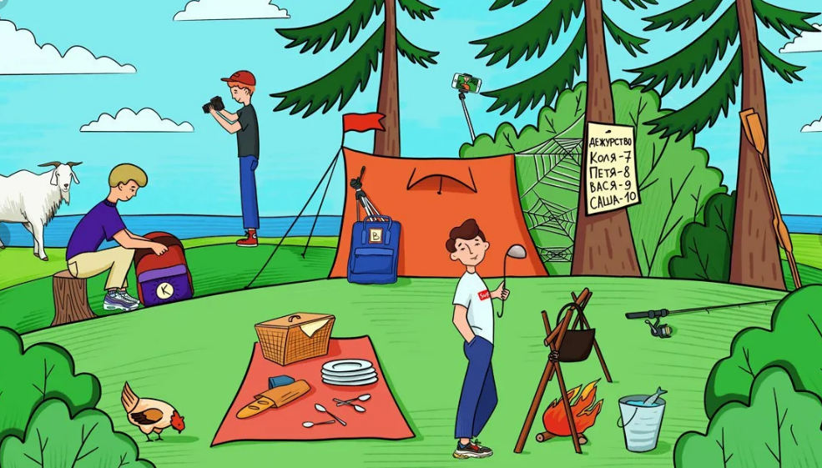

Slide 60
Сколько туристов отдыхает в лагере?

Slide 61
Как давно они здесь: уже несколько дней
или только приехали?

Slide 62
На чем туристы приехали сюда?

Slide 63
Далеко ли до ближайшего населенного пункта?

Slide 64
Что сейчас делает Петя?

Slide 65
Ветер северный или южный?

Slide 66
Кто сегодня дежурит?

